Slide 1
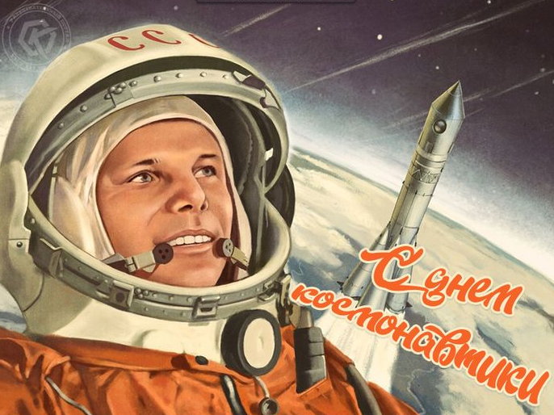
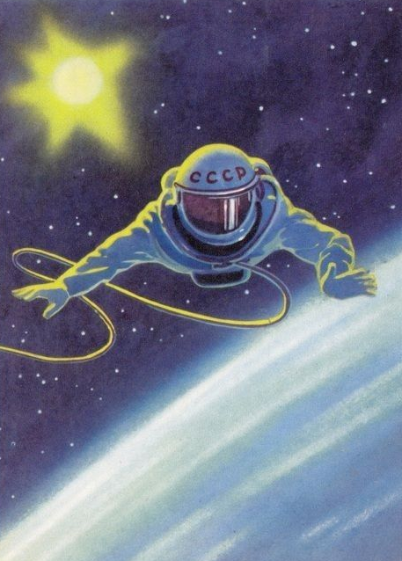
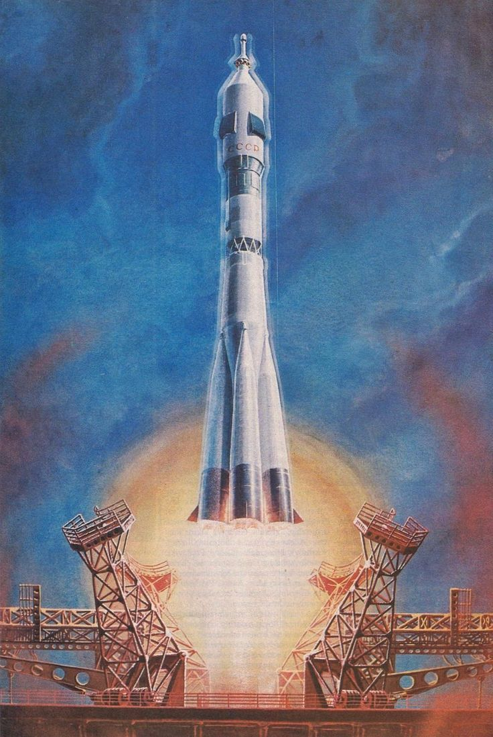

ДЕНЬ КОСМОНАВТИКИ
12 АПРЕЛЯ

Slide 2
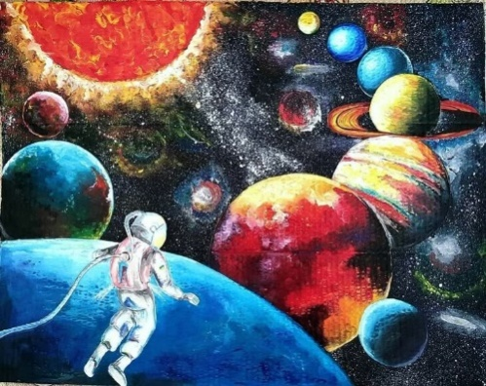
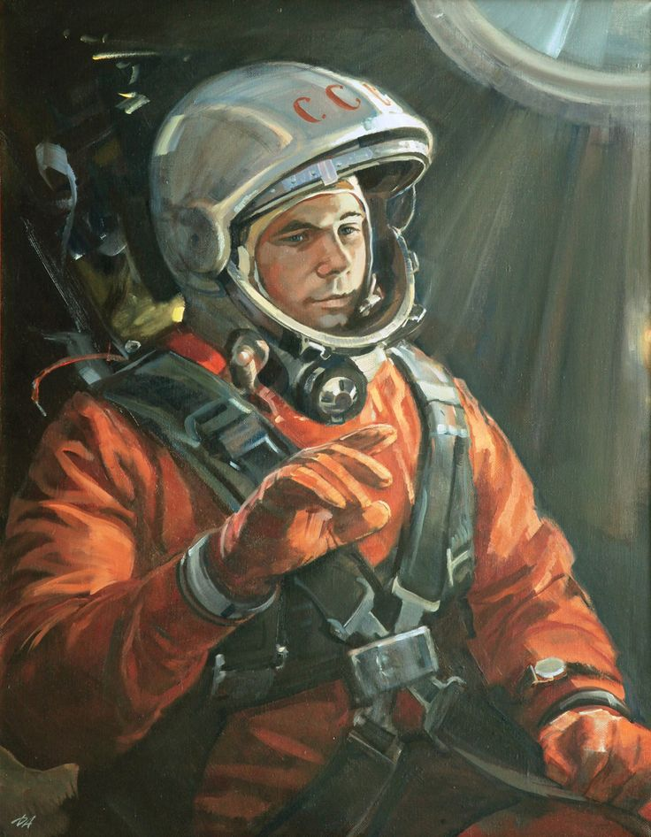
12 апреля
День космонавтики
Дорогие ребята!
Сегодня мы поговорим о важном и интересном событии в истории человечества — первом полёте человека в космос. Это событие произошло 12 апреля 1961 года, и с тех пор в нашей стране этот день отмечается как День космонавтики.
12 апреля 1961 года советский космонавт Юрий Алексеевич Гагарин на космическом корабле «Восток» впервые в мире совершил орбитальный облет Земли. Полёт длился всего 108 минут, но он стал настоящим прорывом в освоении космоса.
Юрий Гагарин стал героем не только для нашей страны, но и для всего мира. Его улыбка и слова «Поехали!» стали символами начала космической эры человечества. После полёта он стал известен всему миру и получил множество наград.

Slide 3
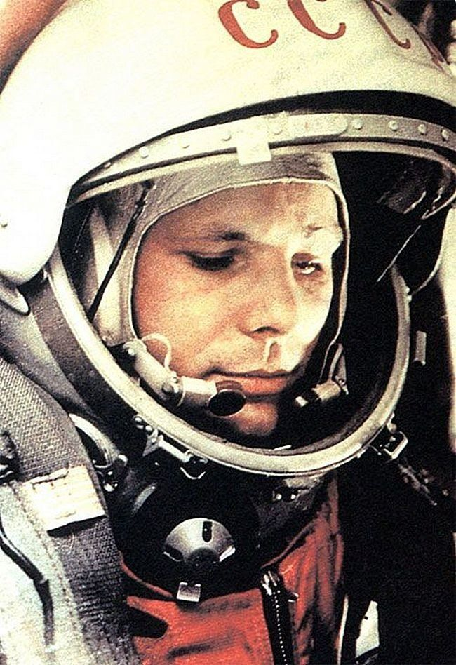
12 апреля 1961 года состоялся первый полёт человека в космос. Советским космонавтом, совершившим этот подвиг, стал Юрий Алексеевич Гагарин. На корабле «Восток» он облетел земной шар за 108 минут и благополучно вернулся на Землю. Это событие стало началом новой эры в истории человечества и открыло путь для дальнейших космических исследований.
В Советском Союзе день полёта Юрия Гагарина объявили праздником — Днём космонавтики. Впервые этот праздник отметили уже в 1962 году. Он стал символом научного прогресса и технического мастерства.
С тех пор каждый год 12 апреля в России отмечают День космонавтики. В этот день проводят различные мероприятия, посвящённые космосу и его освоению: выставки, лекции, встречи с космонавтами и учёными. Праздник напоминает о важности научных достижений и вдохновляет новое поколение исследователей и инженеров.
В 2011 году День космонавтики получил международное признание. Генеральная Ассамблея ООН приняла резолюцию, которая провозгласила 12 апреля Международным днём полёта человека в космос.

Slide 4
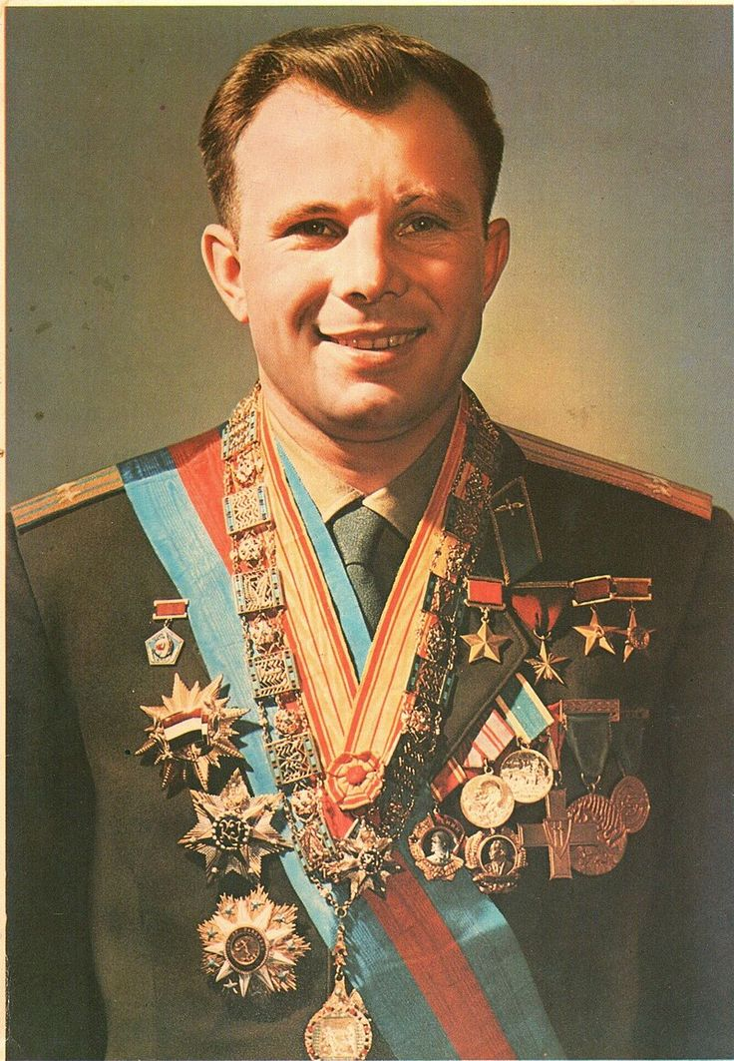
В истории российской космонавтики было много героев, которые совершили удивительные открытия и подвиги в космосе. Давайте познакомимся с некоторыми из них:
Юрий Гагарин — первый человек в мире, который полетел в космос. 12 апреля 1961 года он облетел Землю на корабле «Восток» и стал настоящим героем для всего человечества. Его улыбка и слова «Поехали!» стали символами начала космической эры.

Slide 5
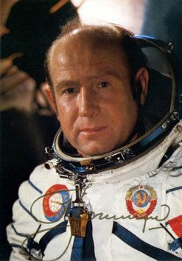
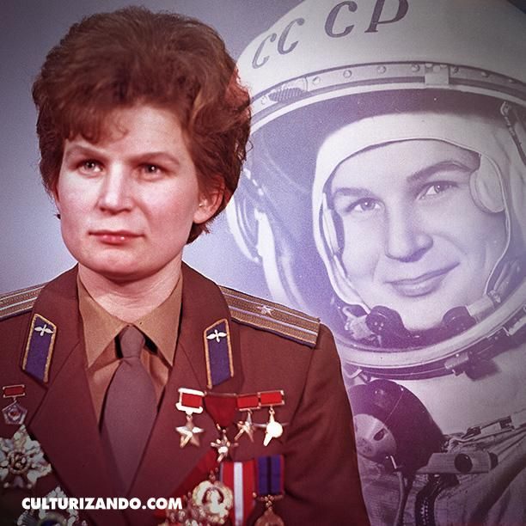
Алексей Леонов — космонавт, который первым в мире вышел в открытый космос. Он провёл за бортом своего корабля несколько минут, наблюдая за звёздами и планетой Земля. Это был очень смелый и опасный шаг, но Алексей Леонов справился с задачей и вернулся домой целым и невредимым.
Валентина Терешкова — первая женщина-космонавт в истории. Она полетела в космос на корабле «Восток-6» и провела там почти трое суток. Валентина Терешкова стала примером для многих девочек, которые мечтали о космосе и хотели стать космонавтами.

Slide 6
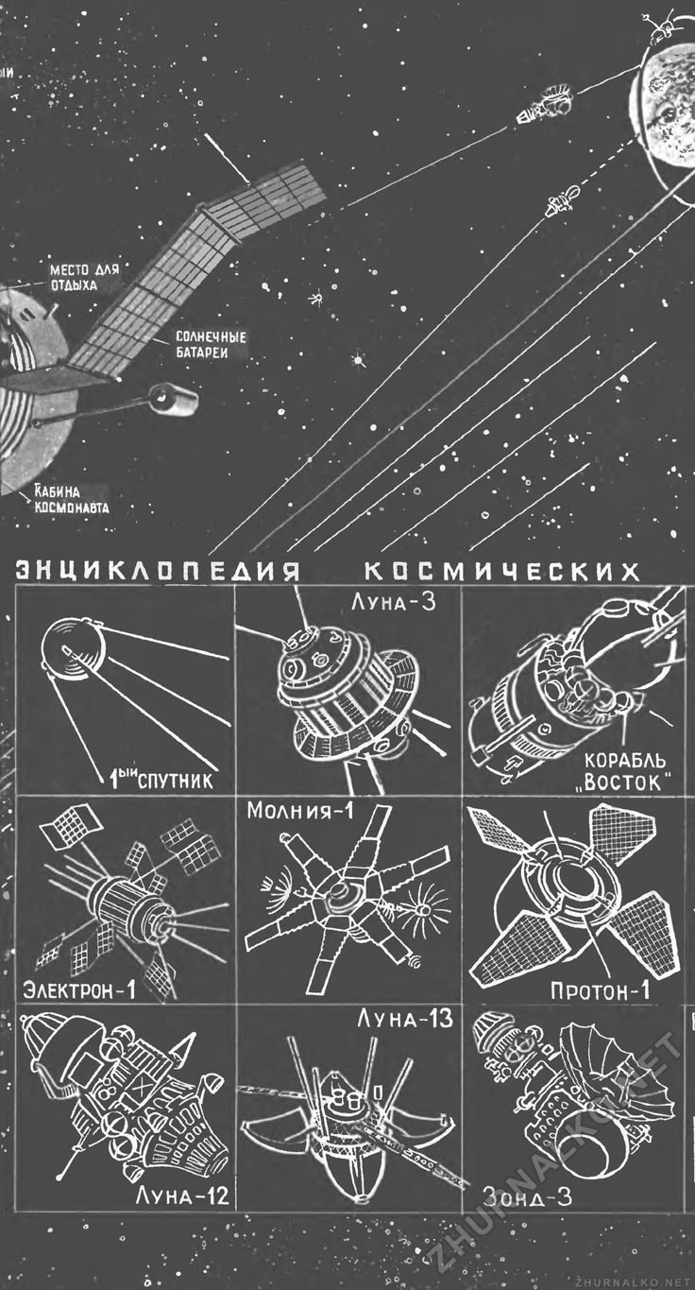
Сергей Крикалёв — космонавт, который совершил шесть полетов в космос и провёл на орбите более 800 дней. Он работал на орбитальной станции «Мир» и Международной космической станции, проводя научные эксперименты и изучая космос. Сергей Крикалёв стал одним из самых опытных космонавтов в мире.
Олег Кононенко — космонавт, который провёл в космосе более 736 дней. Он работал на Международной космической станции, выполняя различные задачи и проводя научные исследования. Олег Кононенко стал настоящим профессионалом в области космонавтики.
Эти герои показали всему миру, что человек способен на многое, если он стремится к знаниям и готов преодолевать трудности. Они стали примером для многих детей, которые мечтают о космосе и хотят стать космонавтами.

Slide 7


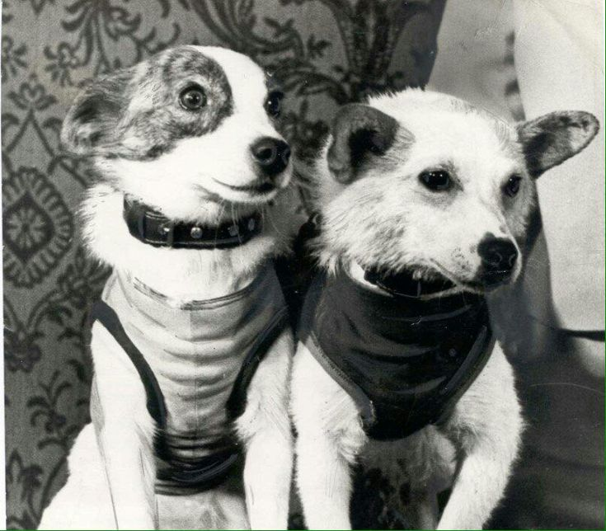
Говоря о величайших космонавтах, нельзя не рассказать о приключениях двух собак — Белки и Стрелки. Они стали настоящими героями, потому что первыми из животных побывали в космосе и вернулись обратно на Землю.
В далёком 1960 году учёные готовили космический корабль для полёта в космос. Они хотели убедиться, что всё будет безопасно для человека, поэтому решили отправить в космос двух собак — Белку и Стрелку. Эти собаки были специально обучены и подготовлены для такого важного задания.
Белка и Стрелка отправились в космическое путешествие на корабле «Спутник-5». Они провели в космосе почти сутки, облетев Землю несколько раз. В то время это было невероятно сложно и опасно, но наши отважные путешественницы справились со всеми трудностями.
После своего полёта Белка и Стрелка стали настоящими знаменитостями. Их встречали как героев, и они стали символом смелости и преданности. Учёные много узнали благодаря им, и это помогло сделать космические полёты более безопасными для людей.
Так Белка и Стрелка внесли свой вклад в историю освоения космоса. Их путешествие стало важным шагом на пути к будущим космическим открытиям.

Slide 8
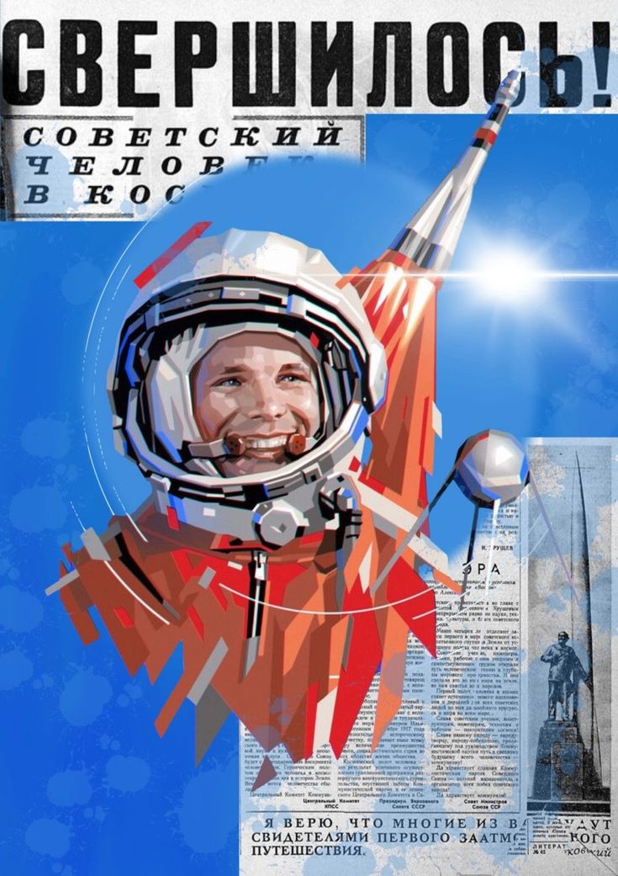
В России День космонавтики отмечают различными мероприятиями, которые посвящены космосу и его освоению. Вот несколько примеров того, как празднуют этот день:
1. Торжественные мероприятия и парады. В крупных городах могут проводиться парады и церемонии, на которых чествуют ветеранов космической отрасли, действующих космонавтов и учёных.
2. Выставки и музеи. Многие музеи, особенно те, которые связаны с космической тематикой, организуют специальные выставки, посвящённые истории освоения космоса.
3. Лекции и образовательные мероприятия. В школах, университетах и научных центрах проводятся лекции, семинары и мастер-классы.
4. Встречи с космонавтами и учёными. Организуются встречи с ветеранами космических полётов и современными космонавтами, где они делятся своими воспоминаниями и опытом.
5. Кинопоказы и документальные фильмы. Показывают фильмы и документальные ленты о космосе, истории космонавтики и известных космонавтах.
6. Конкурсы и олимпиады. Проводятся конкурсы и олимпиады для школьников и студентов, связанные с космической тематикой.

Slide 9
После первого полёта человека в космос началась новая эра в истории человечества. Люди стали мечтать о покорении космоса, о путешествиях к другим планетам и звёздам. И хотя это было давно, мы до сих пор помним и гордимся этим событием.
День космонавтики — это праздник, который напоминает нам о том, как важно стремиться к новым знаниям и открытиям, не бояться трудностей и верить в свои силы. Ведь именно благодаря таким людям, как Юрий Гагарин, мы можем мечтать о космосе и изучать его.
Давайте же будем помнить о подвиге Юрия Гагарина и других космонавтов, которые рисковали своей жизнью ради науки и прогресса. И кто знает, может быть, среди вас есть будущие космонавты, которые откроют новые горизонты для человечества!

Slide 10
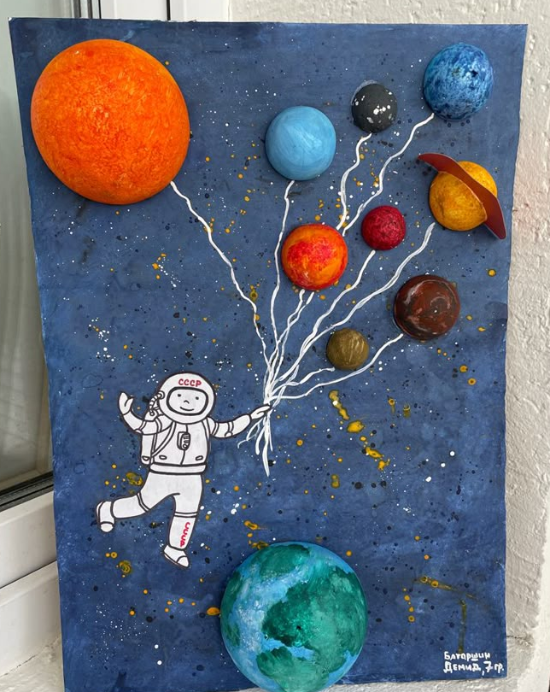
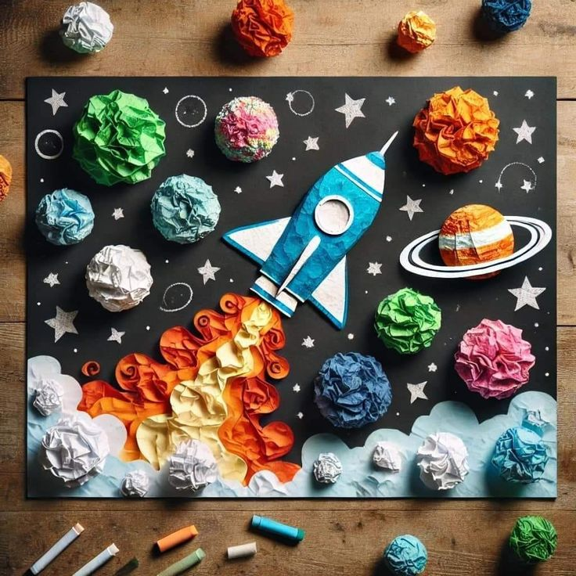
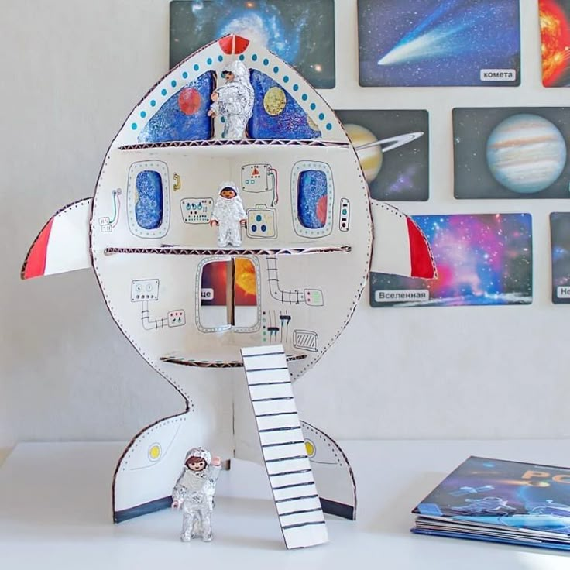
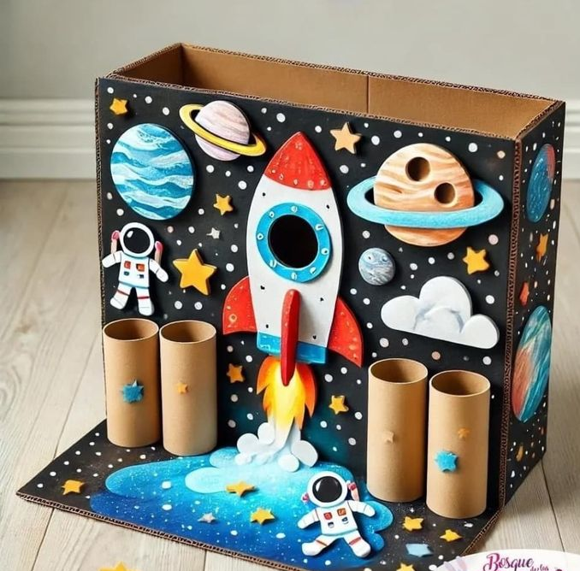
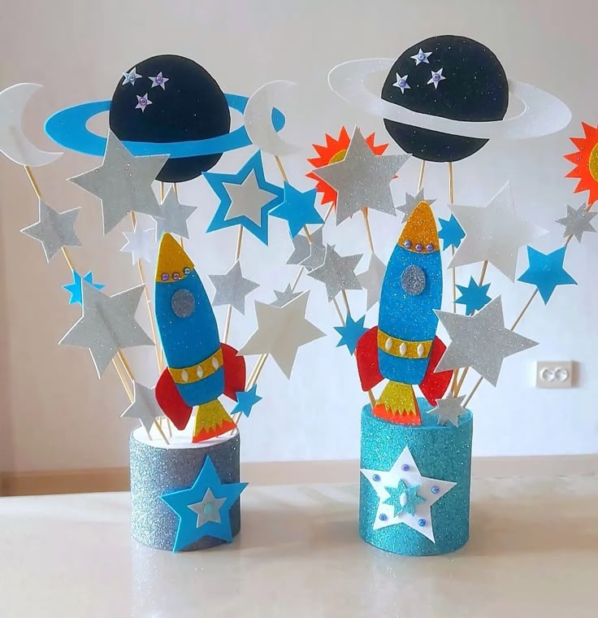
Идеи поделок к Дню космонавтики:

